Slide 1
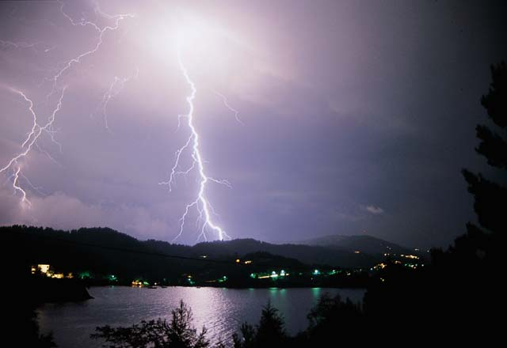
§5. 2 电场与电场强度

Slide 2
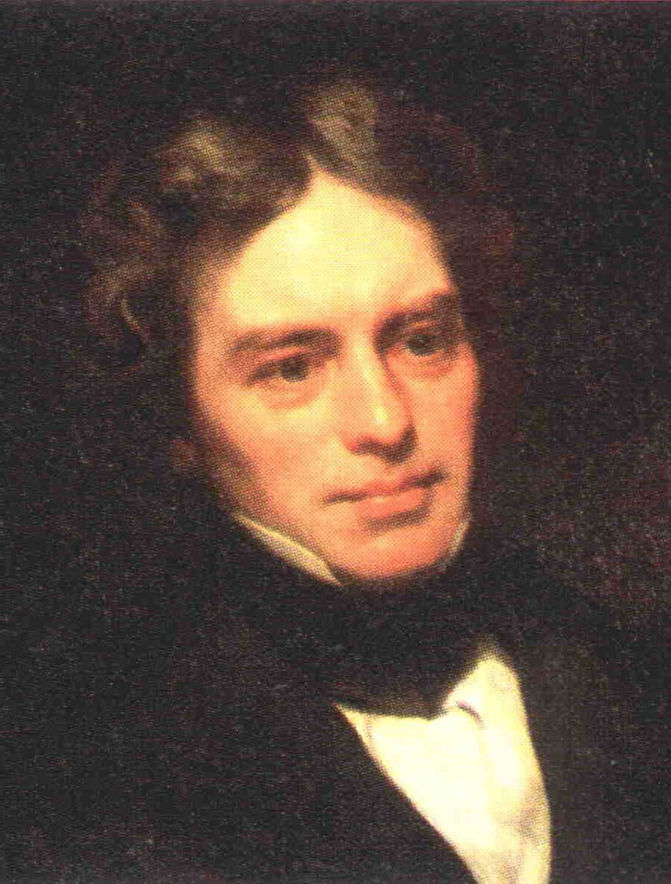
一、电场的物质特性
旧理论的超距作用：
电荷 电荷
法拉弟于19世纪30年代最先引入场的概念:
电荷 电场 电荷
☻电场是物质的基本形态之一，对
外亦表现力与能。
M.Faraday
( 1791-1867 )
☻电场运动速度 ≤ 真空光速。

Slide 3



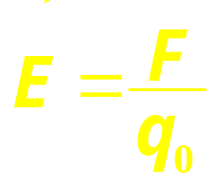




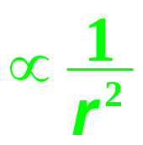
二、电场强度
在电场空间某点放一正检验电荷q₀，则
定义：该点电场强度为
(单位：N · C⁻¹ 或 V · m⁻¹ )
例如，点电荷 q 的电场：

Slide 4

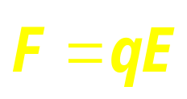

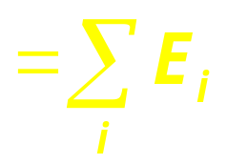

☻检验电荷为正点电荷，且电量较场源电荷小得多。
大小: F/q₀ ，与 q₀ 无关
☻场中某点
方向: 与q₀在该处所受电场力方向相同
☻点电荷 q 所受电场力：
点电荷系中，则其所受的合力：
电场强度满足叠加原理！

Slide 5
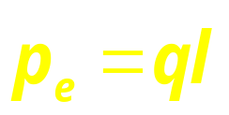




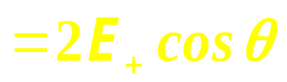






例 求电偶极子中垂面上各点的电场强度。
解
电偶极子常用电偶极矩(电矩)来表征：

Slide 6
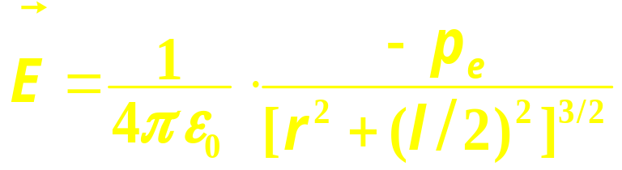
常写成矢量形式：

Slide 7
讨论：
■ 若 r >>l ，则 r²＋( l/2 )²≈ r²
■ 同样可求，在其轴线上：
若 r >>l ，则：
■ 计算 时应充分考虑其对称性。

Slide 8








三、电荷连续分布时 的计算
( 为 的单位矢量 )
① 建立适当的坐标系；
② 合理选择电荷元 dq，
p
方向?
③ 分解：dE_{x}＝? dE_{y}＝? dE_{z}＝?
④ 积分计算。对称性? 积分变量替换? 积分上下限?

Slide 9
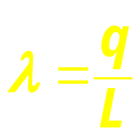

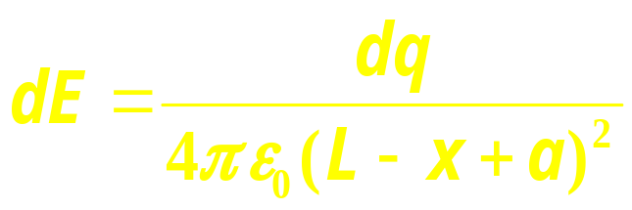








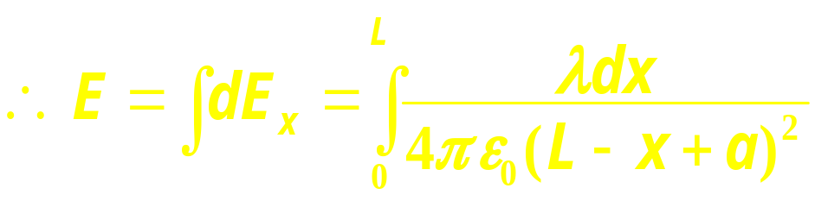
例 已知：细棒均匀带电q，L，求延长线上电场强度。
解
建立坐标系如图所示，设图中p点距离棒右端为a 。
取元：
( 其中 为电荷线密度 )
( 沿 +x 轴方向 )

Slide 10
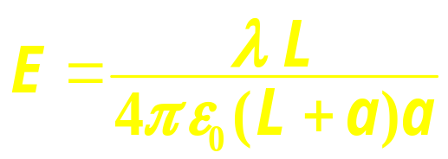
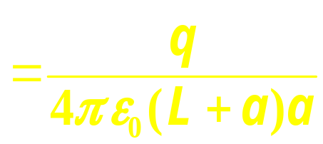
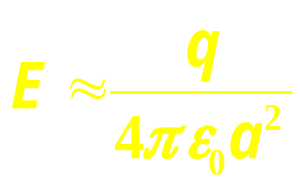

讨论与思考
☻若a >>L，则：
，棒可看成点电荷。
☻若在p点放置点电荷Q，则棒受到的静电力＝?
☻若如图放置一根同样的带电棒，则其间作用力＝?

Slide 11





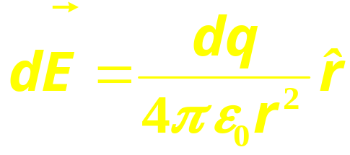








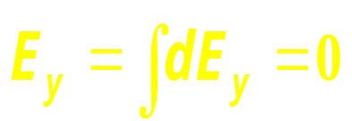
课堂练习如图均匀带电棒长 L ，电荷线密度 ，求中垂
线上各点的电场强度分布。
解
建立坐标系如图所示。
取元：
中垂线
分解：
积分：
由对称性可知

Slide 12
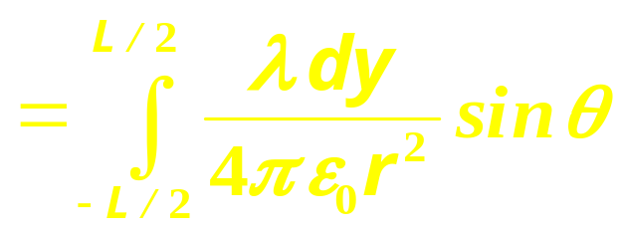
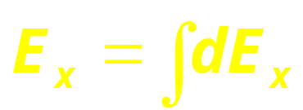
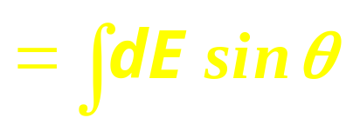
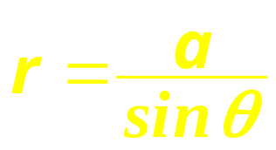


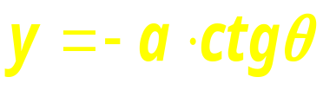


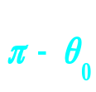
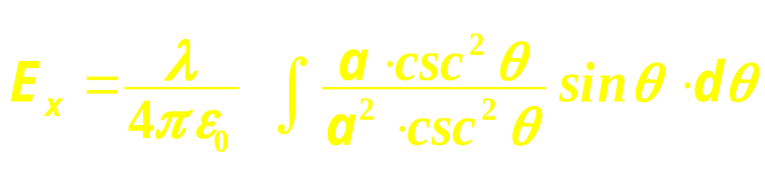


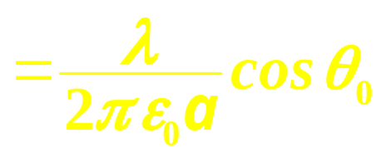

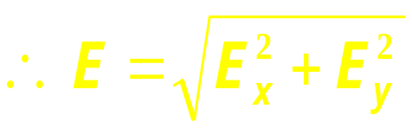
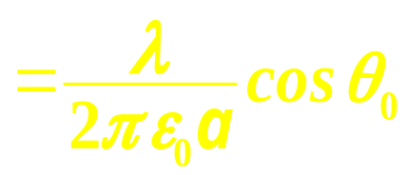

中垂线
外
内
径向向

Slide 13
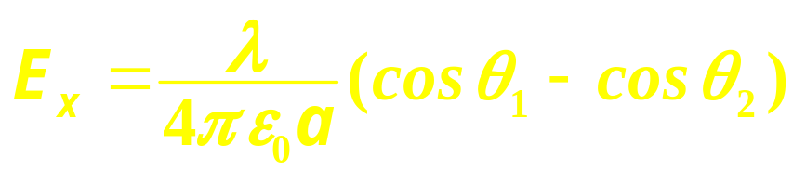

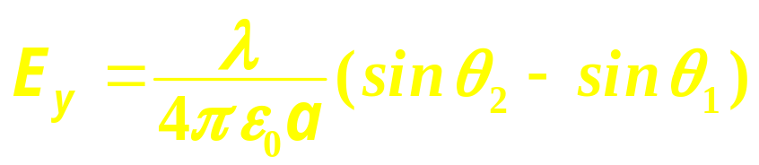
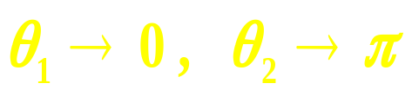
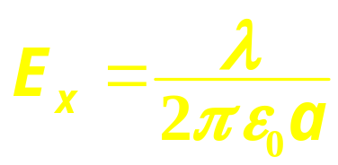
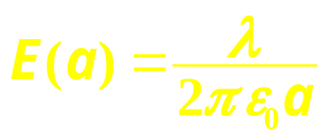
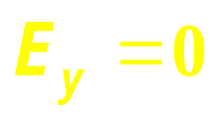
讨论
☻若p点不在中垂线上，则同样可求出：
☻若 p在棒中部附近，且a << L，
则棒为无限长：

Slide 14
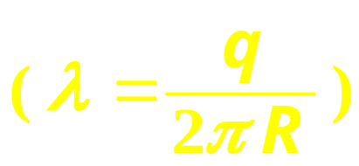




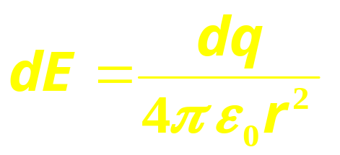











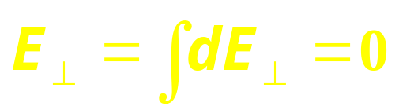
例 均匀带电细圆环：q，R，求轴线上电场强度分布。
解
建立坐标系如图所示，设图中p点坐标为x 。
方向如图
根据对称性：
这种写法正确吗

Slide 15
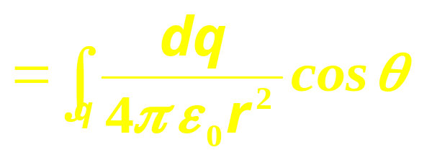
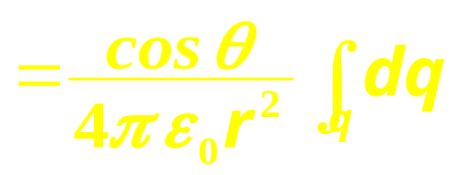

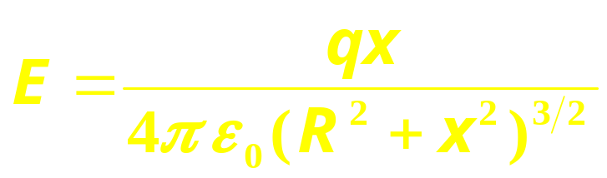
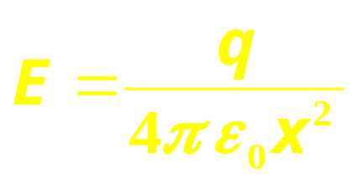



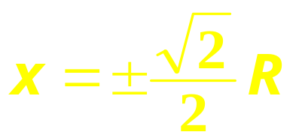

☻若 x >> R，则：
可看成点电荷。
☻环中心处：x = 0 ，E = 0。
☻轴线上各点 E = E(x)，如图。
时，E 取极大值。

Slide 16


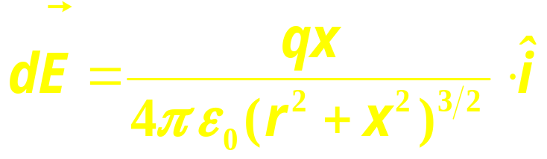

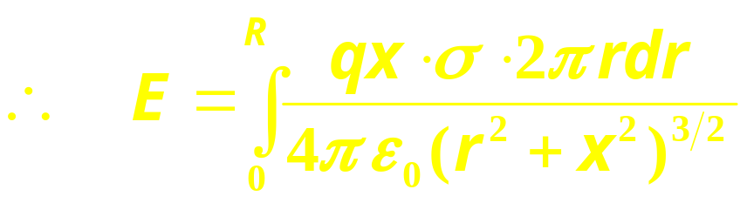
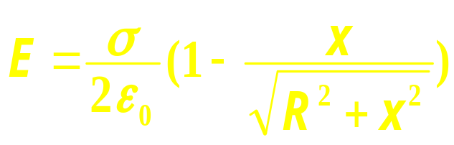
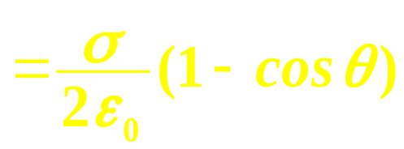
例 均匀带电园盘半径 R，电荷面密度为 σ ，求轴线上
电场强度分布。
解
建立坐标系如图所示，设图中p点坐标为x 。
取元：

Slide 17
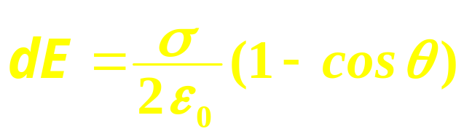
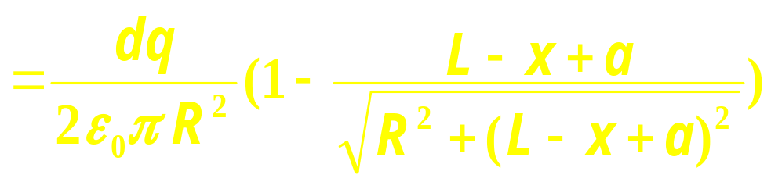

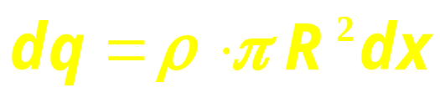
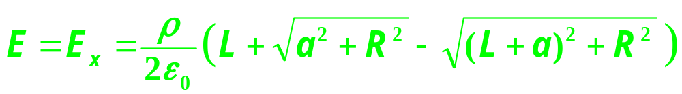
课外练习 均匀带电园柱体，半径 R，长 L，电荷体密
度为 ρ ，求轴线上距离其一侧为 a 的 p 点电场强度。
提示
建立坐标系、取元如图所示。
答案：

Slide 18

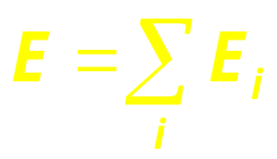

1. 电场强度：
满足叠加原理 :
或
2. 计算电场强度：
① 建立适当的坐标系；
② 合理选择电荷元 dq，
方向?
③ 分解：dE_{x}＝? dE_{y}＝? dE_{z}＝?
④ 积分计算。对称性? 积分变量替换? 积分上下限?
( The end )

